Slide 1
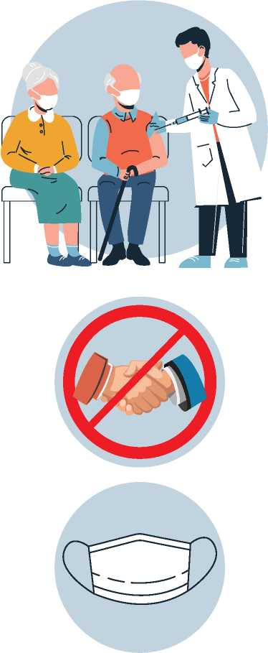
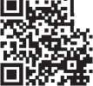
COVID-19
1. Люди пожилого возраста в зоне особого риска при заболевании коронавирусной инфекцией. Именно у пожилых из-за нагрузки на иммунную систему возможны осложнения, в том числе такие опасные как вирусная пневмония и тромбозы различной локализации. Эти осложнения могут привести к самым печальным исходам. Важно сохранить ваше здоровье!
2. Вакцинация - самый надежный способ защитить вас от тяжелого течения коронавируса и необратимых последствий.
3. Люди пожилого возраста переносят вакцинацию легко, без побочных эффектов. Это связано с особенностями иммунной реакции организма в вашем возрасте.
4. Прививаться можно даже с различными хроническими заболеваниями, главное, чтобы они не были в фазе обострения. Проконсультируйтесь с вашим лечащим врачом.
5. Помните, что полноценный иммунитет формируется не ранее, чем через 42-45 дней после первой прививки. Продолжайте соблюдать меры безопасности до выработки антител (избегайте скопления людей, носите маску в общественным местах, часто мойте руки с мылом или обрабатывайте их антисептиком)
ВАКЦИНАЦИЯ ДЛЯ ТЕХ, KOMV 60 И БОЛЕЕ ЛЕТ
® РОСПОТРЕБНАДЗОР
ЕДИНЫЙ КОНСУЛЬТАЦИОННЫЙ ЦЕНТР
БЕРЕГИТЕ СЕБЯ И БУДЬТЕ ЗДОРОВЫ!
' РОСПОТРЕБНАДЗОРА 8-800-555-49-43

Slide 2

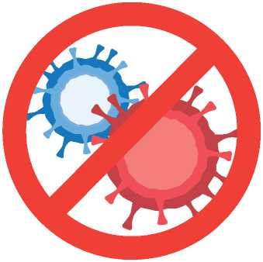


НЕ СОМНЕВАЙСЯ - ПРИВИВАЙСЯ!
В акцинация - это защита для каждого
А нтитела после вакцинации сильнее, чем после болезни К оронавирус коварный и опасный, лучше привиться, чемболеть Ц итокиновый шторм страшнее и опаснее прививки И нфекция может начаться как обычное ОРВИ, сдайте тест Н е забывайте про меры профилактики - чистые руки и маска А грессивные новые штаммы может остановить прививка Ц ель вакцинации - сохранить жизни
нформацию о вакцинации берите из официальных источников Я привился, а ты?
И РОСПОТРЕБНАДЗОР
ЕДИНЫЙ КОНСУЛЬТАЦИОННЫЙ ЦЕНТР
' РОСПОТРЕБНАДЗОРА 8-800-555-49-43
Подробнее на www.rospotrebnadzor.ru

Slide 3
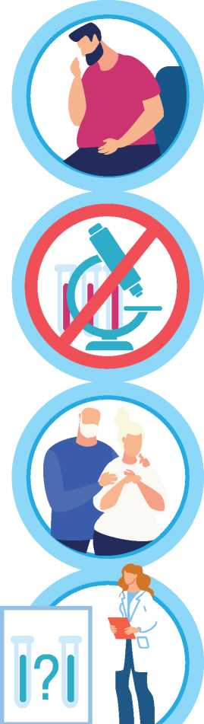
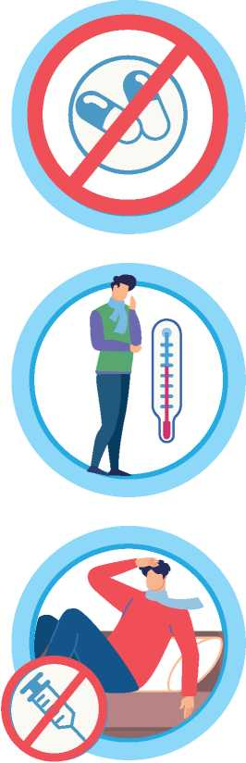
СТ@П C0VID19
КАК ПОДГОТОВИТЬСЯ К ПРИВИВКЕ ЩIS2E
РОСПОТРЕБНАДЗОРА 8-800-555-49-43
1. Поможет ли антигистаминное лекарство (от аллергии) до или после прививки уменьшить реакцию на вакцину, избежать повышения температуры, боли и отека в месте укола?
4. Что делать людям с хроническими заболеваниями (хронический гастрит, другие заболевания ЖКТ, артериальная гипертония и др)?
- Людям с любыми хроническими заболеваниями нужно прививаться в первую очередь, поскольку они находятся в группе повышенного риска тяжелых осложнений COVID-19.
5. Нужно ли перед вакцинацией сдать какие-нибудь анализы, пройти обследования?
- Таких требований нет. Главное, чтобы у вас в день вакцинации было нормальное самочувствие.
- Нет, такая медикаментозная «подготовка» не нужна.
2. Что делать, если после прививки возникает гриппоподобный синдром - повышается температура, болит голова и др.?
- Не у всех может быть такая реакция, но, если она есть — это нормально. Допускается симптоматическая терапия.
6. Можно ли принять успокоительные препараты перед вакцинацией, чтобы не волноваться?
Да, можно.
3. Что делать, если человек все-таки не уберегся и после первой прививки подхватил коронавирус?
- В этом случае вторая доза вакцины не вводится.
7. Если человек аллергик, есть ли риск получить реакцию на вакцину?
Если вы аллергик, обязательно сообщите об этом врачу перед прививкой. Врач порекомендует, какой вакциной привиться, у них разный состав.
Подробнее на www.rospotrebnadzor.ru

Slide 4
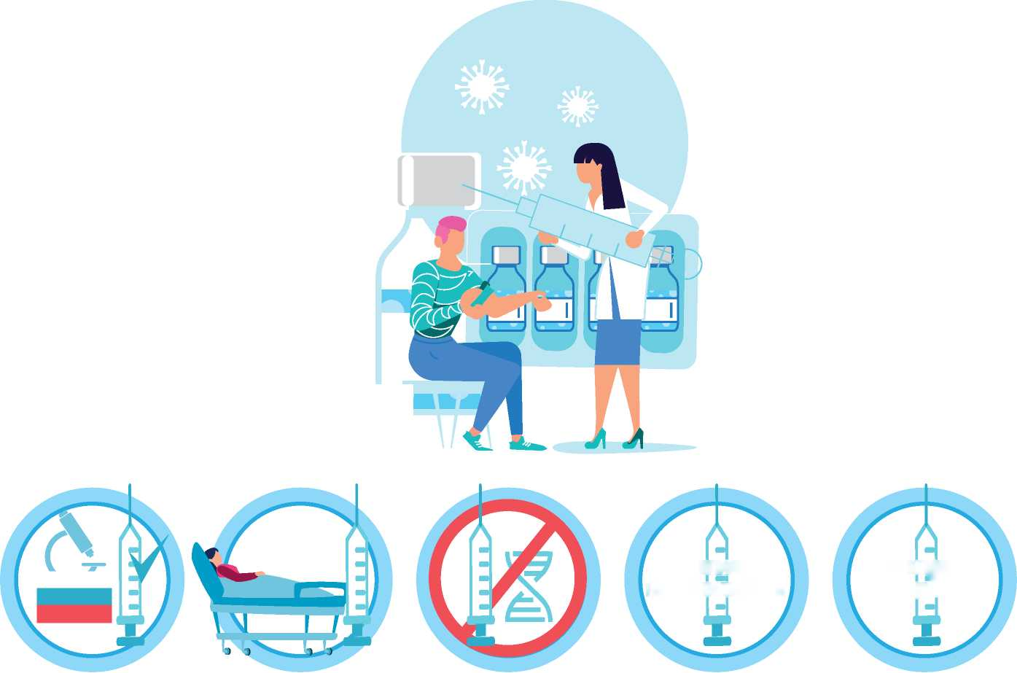
СТ@П C0VID19
О ВАКЦИНАЦИИ В ВОПРОСАХ И ОТВЕТАХ Щ
РОСПОТРЕБНАДЗОРА 8-800-555-49-43
1 Какая вакцина против COVID-19 лучше всего подходит
5 Вирус мутирует. Будут ли вакцины работать против новых вариантов?
Пока значимых изменений патогенов, способных влиять на течение болезни или эпидемический процесс не выявлено. Важно сделать прививку и продолжить меры по сокращению распространения вируса.
6 Может ли вакцина против COVID-19 вызвать положительный результат теста на заболевание, например, ПЦР-теста или антигенного теста?
Нет, вакцина против COVID-19 не может дать положительный результат ПЦР-теста или лабораторного теста на антиген.
7 Могу ли я заболеть после прививки?
После прививки от коронавируса (не из-за нее, а при последующем заражении вирусом) можно заболеть, описаны такие случаи. При появлении симптомов, в том числе ОРВИ у привитого человека, нужно немедленно обратиться к врачу и сделать ПЦР-тест.
для меня?
Все вакцины, зарегистрированные в России, эффективны и безопасны.
2 Нужно ли мне прививаться, если я уже болел коронавирусом?
Да, вам следует сделать прививку, даже если у вас ранее был COVID-19.
3 Вакцины от COVID-19 могут встраиваться в ДНК?
Нет, ни одна из вакцин против COVID-19 никак не влияет на вашу ДНК и не взаимодействует с ней.
4 Могут ли вакцины против COVID-19 негативно повлиять на способность иметь детей?
Нет никаких доказательств того, что какая-либо
вакцина, включая вакцину против коронавируса может повлиять на фертильность у женщин или мужчин.
РАНЕЕ БЫЛ COVID19
НЕ ВЛИЯЕТ НА ФЕРТИЛЬНОСТЬ
НЕ ВЛИЯЕТ НАПЦрЛтЕСТ
Подробнее на www.rospotrebnadzor.ru

